Slide 1
Les nombres de 100 à 1000

Slide 2
Cent
100

Slide 3
Cent un
101

Slide 4
Cent deux
102

Slide 5
Deux cents
200

Slide 6
Trois cents
300

Slide 7
quatre cents
400

Slide 8
cinq cents
500

Slide 9
six cents
600

Slide 10
Mille
1000

Slide 11
Cent
100

Slide 12
Cent un
101

Slide 13
Cent deux
102

Slide 14
Deux cents
200

Slide 15
Trois cents
300

Slide 16
quatre cents
400

Slide 17
cinq cents
500

Slide 18
six cents
600

Slide 19
Mille
1000

Slide 20
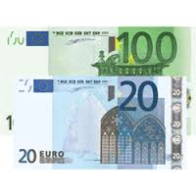
Cent vingt
Combien?

Slide 21
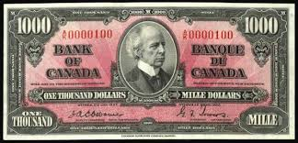
mille
Combien?

Slide 22
Deux cents cinquante
Combien?

Slide 23
Cent quatre-vingts
Combien?

Slide 24
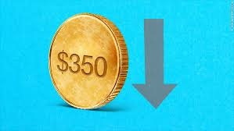
Trois cents cinquante
Combien?

Slide 25
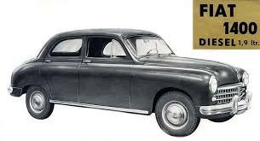
Mille quatre cents
Combien?

Slide 26
Deux cents soixante-quinze
Combien?

Slide 27
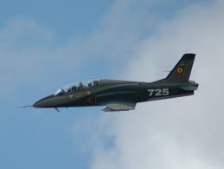
sept cents vingt cinq
Combien?

Slide 28
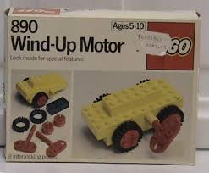
Huit cents quatre-vingt-dix
Combien?

